Slide 1
Высокопроизводительные вычисления в браузере
МПР11 Голосуев Д. В.

Slide 2
Браузер: Платформа, которая всегда с вами
Приложение для браузера работает на устройствах по всему миру без установки и сложной адаптации.
Миф о слабости браузеров остался в прошлом. Современные технологии открывают новые горизонты.
Даже доступные устройства справляются с вычислительными задачами в браузере.

Slide 3
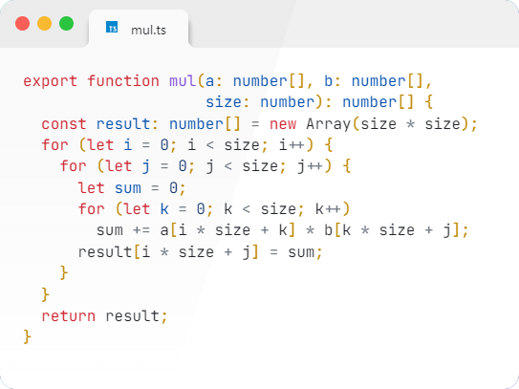
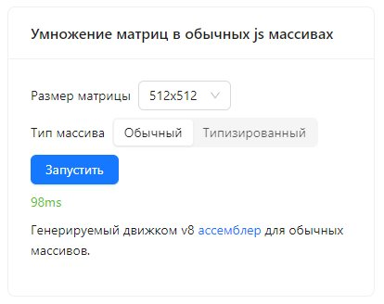
Умножаем матрицы

Slide 4
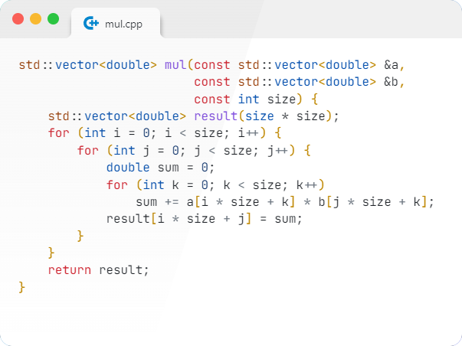
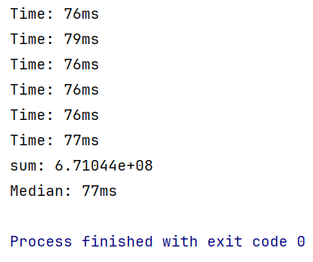
Умножаем матрицы на плюсах
C++ MSVC Release Build

Slide 5
JS vs C++
JS 98ms C++ 77ms
C++ быстрее JS на 21.5%
Python 9.90 секунд…

Slide 6
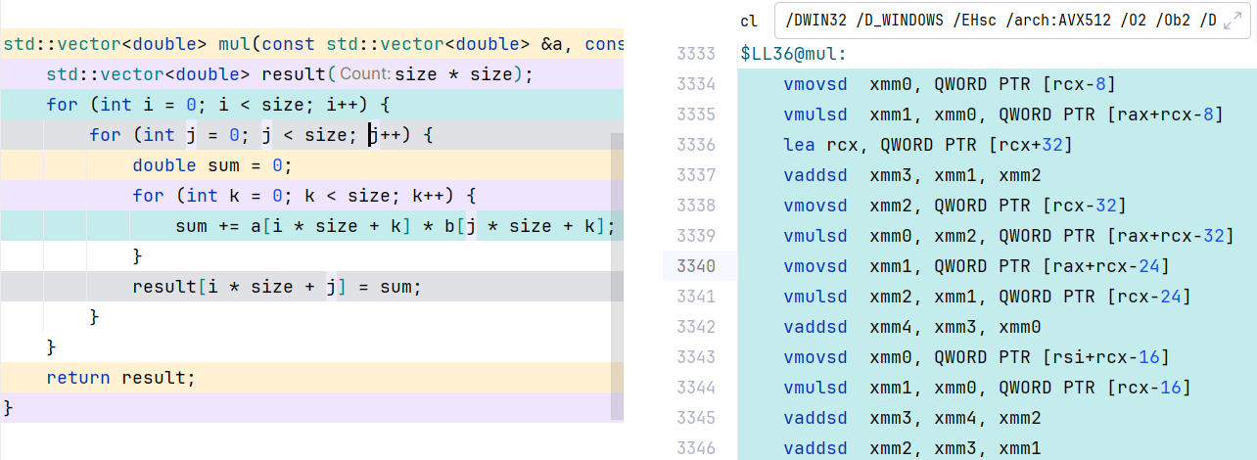
C++?

Slide 7
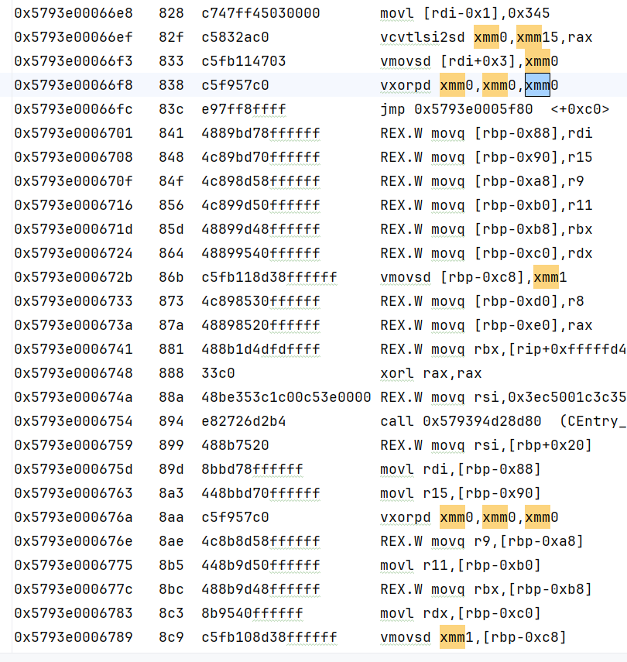
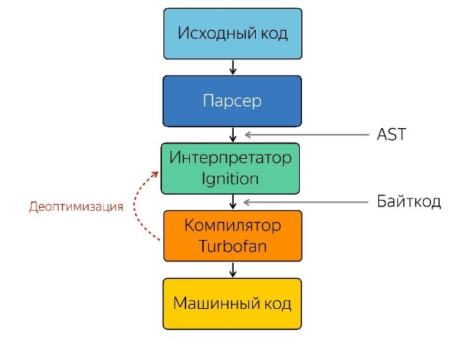
JS JIT
2008 год

Slide 8
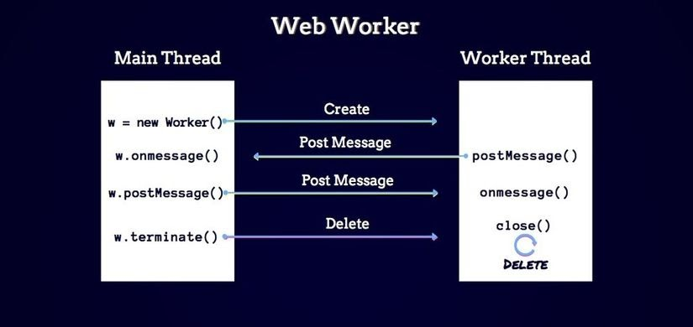
Web Worker
2009 год

Slide 9
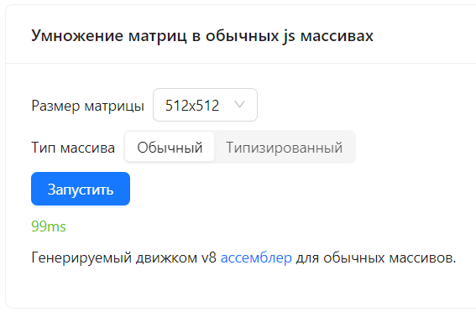
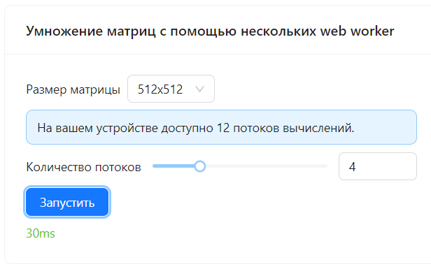
Web Worker

Slide 10
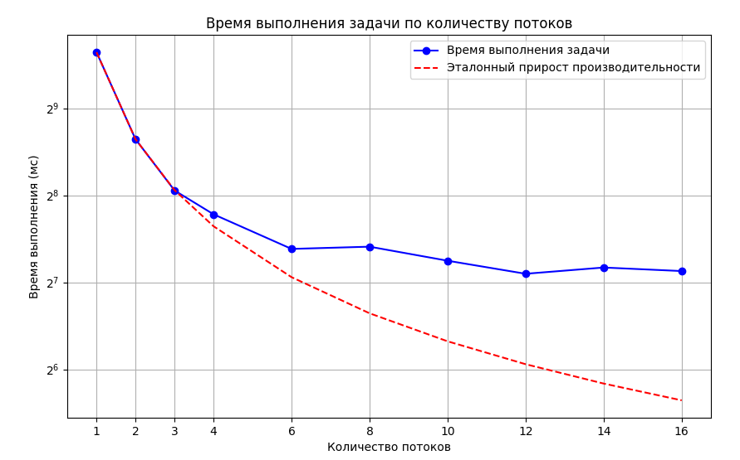
Web Worker

Slide 11
WebGL
2011 год
Основан на OpenGL ES 2.0 (адаптирован для мобильных устройств).
Дает браузерам доступ к видеокарте для рендеринга 2D и 3D-графики.
Применение:
3D-игры, созданные с Unity и Unreal Engine.
Визуализация данных, симуляции.
Библиотека Three.js для фронтенд-разработчиков.

Slide 12
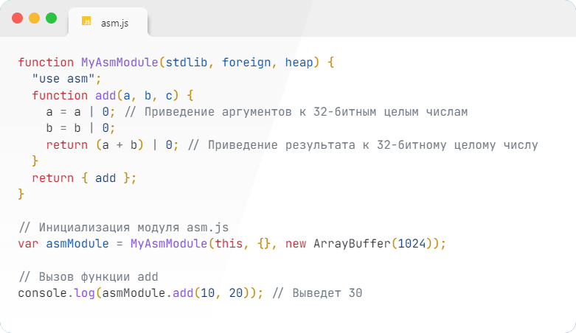
asm.js
2013 год

Slide 13
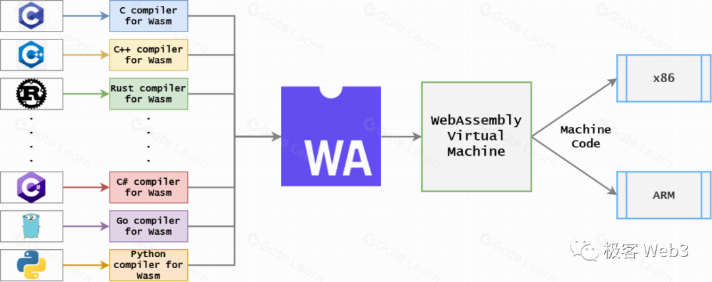
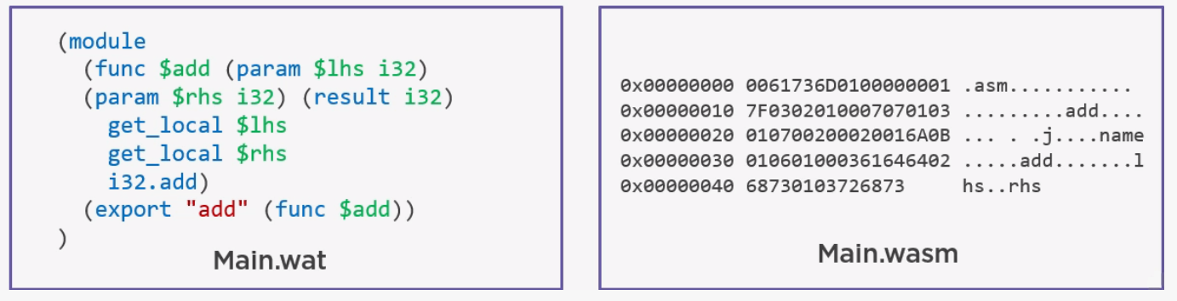
WebAssembly
2017 год

Slide 14
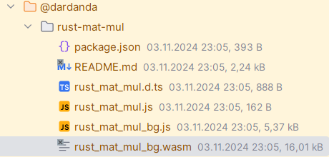

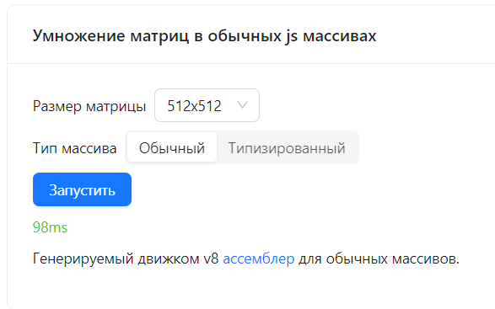
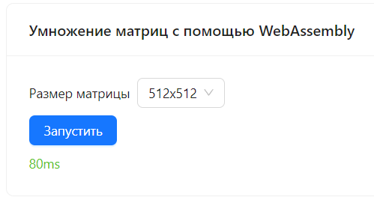
WebAssembly
Умножаем матрицы
WASM-PACK

Slide 15
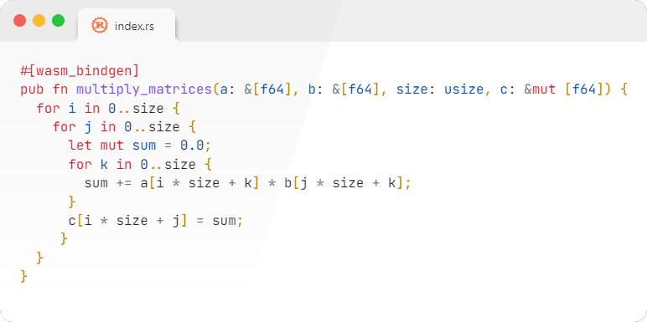

WebAssembly
Умножаем матрицы
RustRover IDE

Slide 16
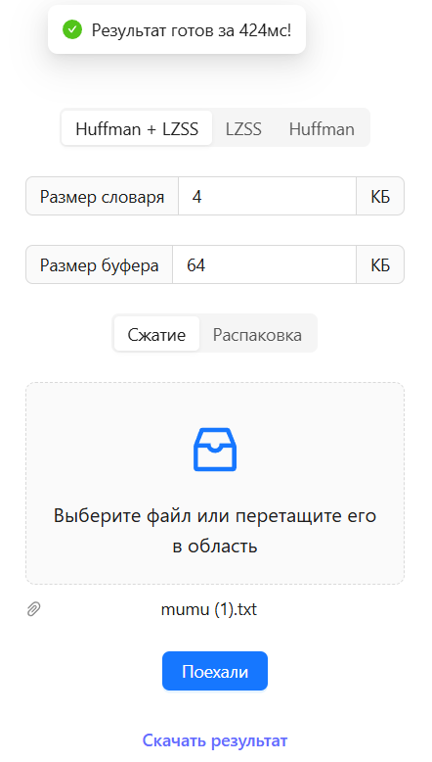
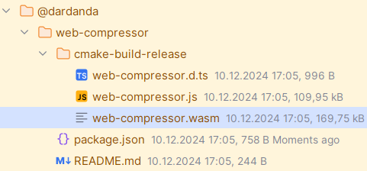
WebAssembly
На примере архиватора
 | WASM | НАТИВ
PC windows | 424ms | 298ms
Ноутбук ubuntu | 695ms | 608ms

Slide 17
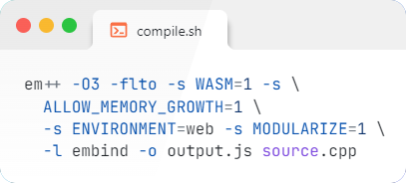

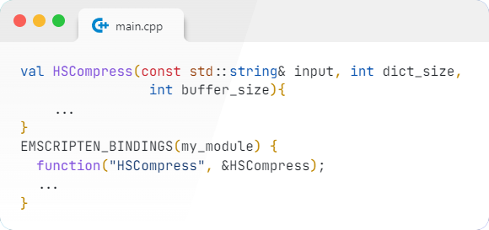
WebAssembly
На примере архиватора

Slide 18
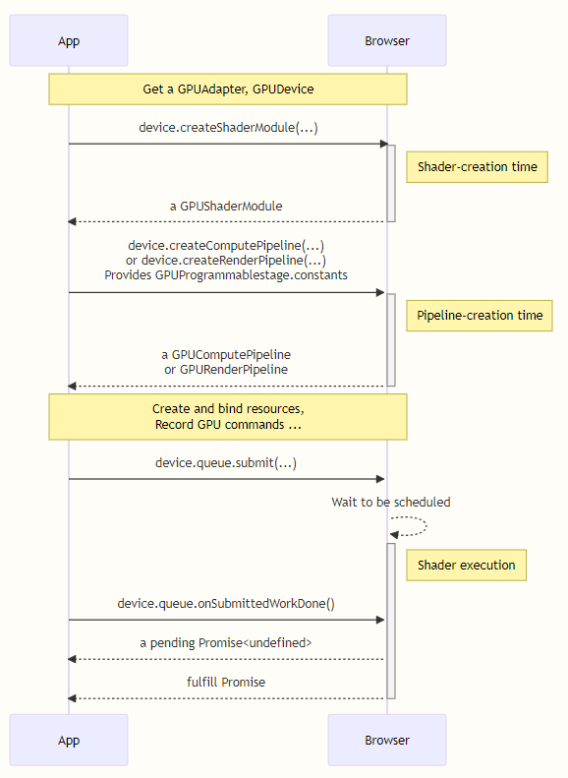
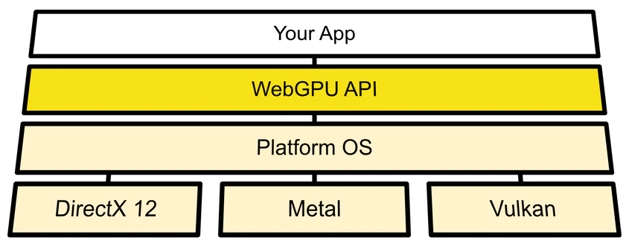
WebGPU
2020 год

Slide 19

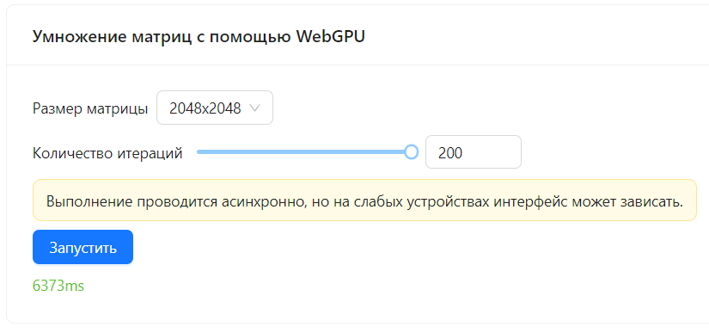
WebGPU

Slide 20
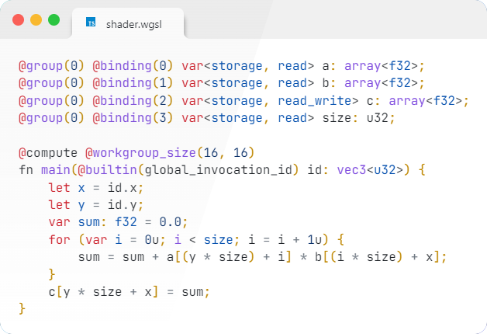
WebGPU

Slide 21
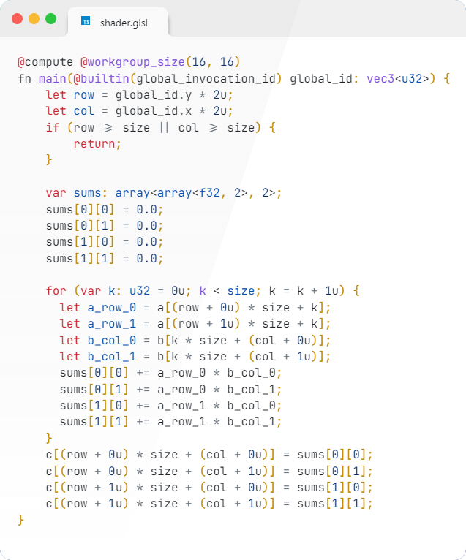
WebGPU

Slide 22
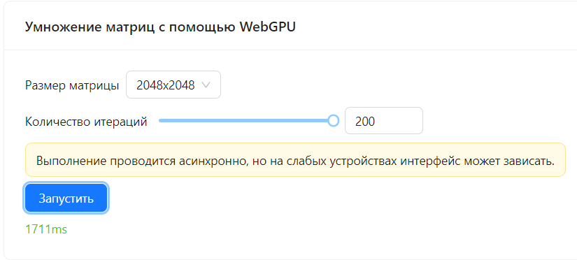
WebGPU

Slide 23
О чем говорили
JavaScript vs C++
Web Workers
WebGL
Asm.js
WebAssembly
WebGPU

